Slide 1
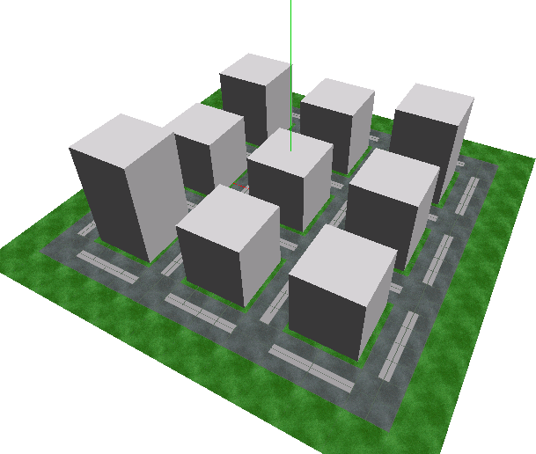

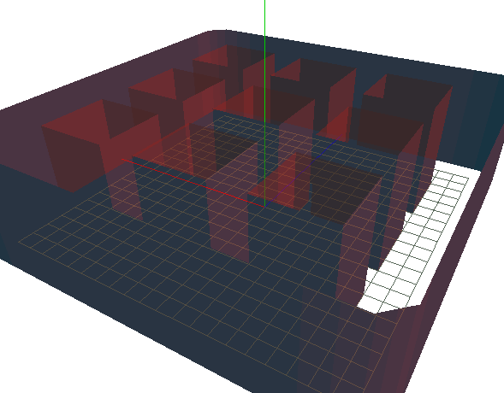
OCHI挑戦状３
① ステージ内を歩け
ステージはgrand.x
当たり判定はGrand_K.x
robo_N.x がロボの通常。
robo_w.x が歩きモーション。
grand.x
歩き方、始点などは
各自センスに任せる。
＊絶対条件
壁にめり込まないこと。
壁に隠れて見えなくならないこと。
足元に影を表示させる。
Grand_K.x

Slide 2
OCHI挑戦状３
② ステージ内を２体歩かせろ！
ステージはgrand.x
当たり判定はGrand_K.x
モデルは２体とも同じもの。
robo_N.x がロボの通常。
robo_w.x が歩きモーション。
絶対条件
視点はロボットの後ろから
２体ばらばらに動かせる
当然、２画面分割で表示
＊縦横どちらでもよい。
grand.x
Grand_K.x

Slide 3
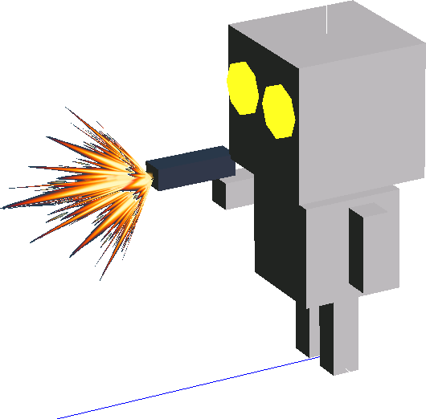

OCHI挑戦状３
③ マズルフラッシュを表示させろ！
robo_N.x がロボの通常。
robo_w.x が歩きモーション。
robo_f.x
robo_f2.x
の２つが射撃モーション
fire.xがマズルフラッシュ。
発射口のﾎﾞｰﾝはgun_Joint
弾はballet.x
もし、火花を飛ばしたいなら
fire_s.pngを使用する。
加算合成などをつかってそれっぽくするコト
視点などはおまかせ
grand.x
Grand_K.x

Slide 4
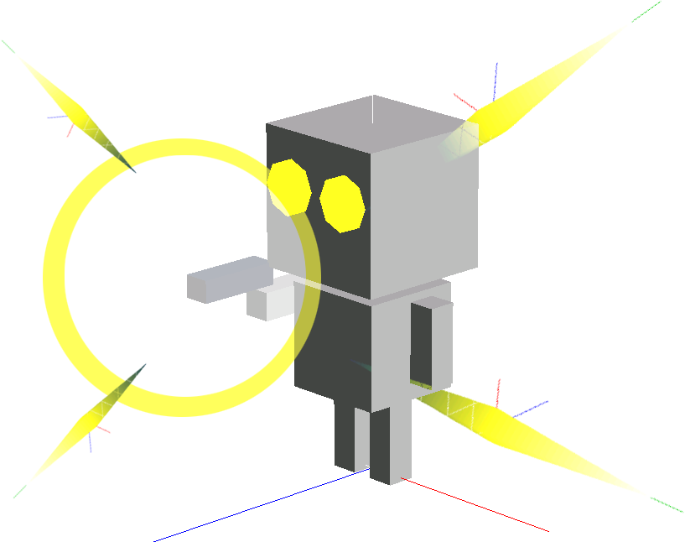
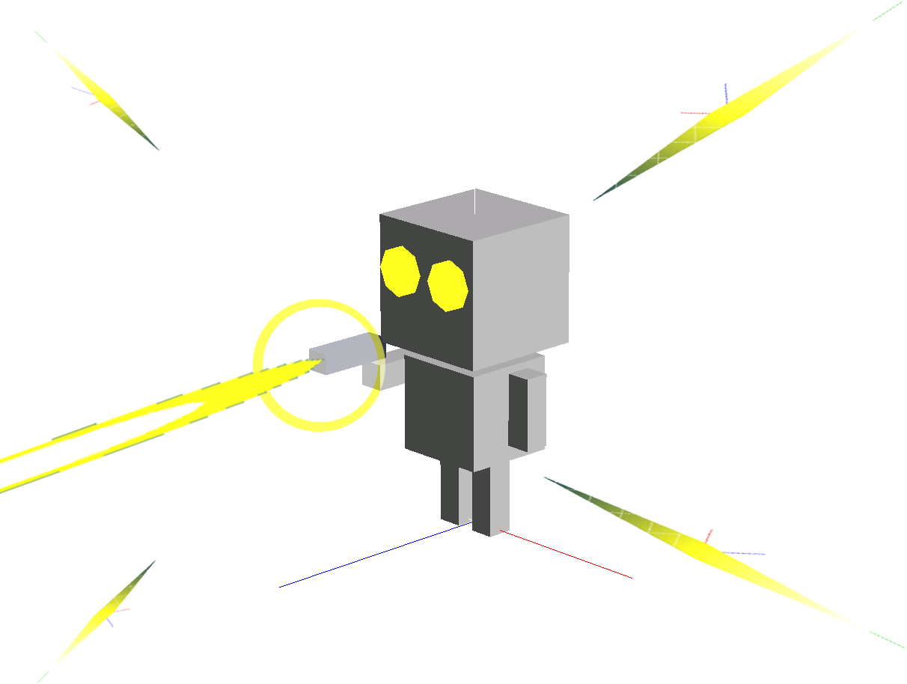
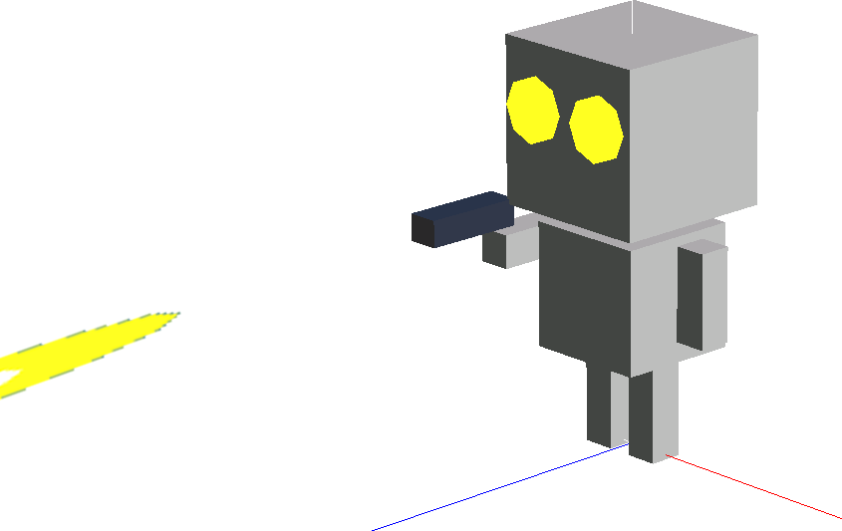
OCHI挑戦状３
④ ビームフラッシュを表示させろ！
robo_N.x がロボの通常。
robo_w.x が歩きモーション。
robo_f.x
robo_f2.x
の２つが射撃モーション
beam.xがビーム
right.xが光の玉
right_s.xが光の筋
もし、火花を飛ばしたいなら
fire_s.pngを使用する。
加算合成などをつかってそれっぽくするコト
視点などはおまかせ

Slide 5
OCHI挑戦状３
⑤ ①～④までを使って ２画面分割でお互いを打ち合うゲームを作れ！
robo_D.x
がダメージモーション
grand.x
Grand_K.x

